Slide 1
TLC-Club
Захаров Максим
Юдин Валентин
Золотовицкий Михаил

Slide 2
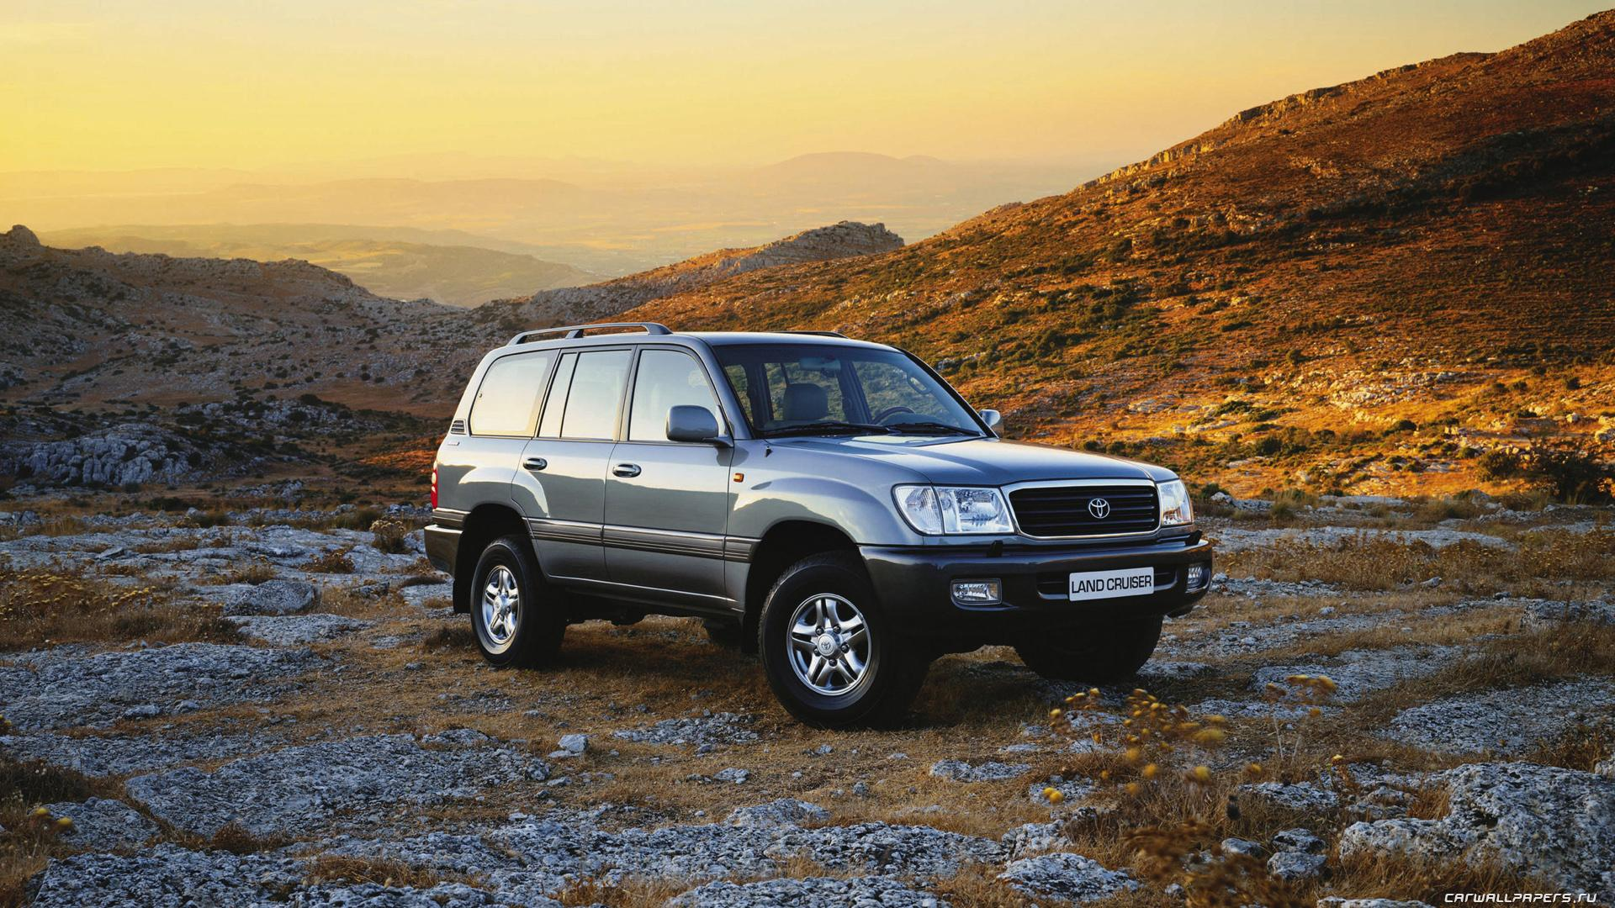
Идея проекта
Идея нашего проекта состоит в том, чтобы создать универсальный сайт для фанатов автомобиля Toyota Land Cruiser.

Slide 3
Реализация
Наш проект реализован на основе базы данных пользователей к которой подключены данные с разделов. Были реализованы следующие разделы:
Новости
Форум
Карта Сервисов
Картинки
Обзоры
Главная
Личный кабинет

Slide 4
Перспективы развития
Интеграция в сайт предложений по продаже модели с различных сайтов
Интеграция в сайт большего количество новостных источников
Добавление рекламы с целью заработка денег
Добавление большего количества справочной информации про различные модели

